Slide 1
Презентация
«Музыкально – театральная деятельность в детском саду»
Из опыта работы музыкального руководителя
«Детский сад «Брусничка»
Поповой Валентины Владимировны

Slide 2
Цель: развитие артистических способностей
через театрализованную деятельность.
Задачи:
Последовательное знакомство детей со всеми видами театра;
Раскрепощение ребёнка;
Совершенствование артистических навыков;
Работа над речью и интонацией;
Развивать коммуникативные качества;
Учить сопереживать, сочувствовать
происходящему на сцене.

Slide 3
Принципы:
Импровизационность;
Учёт индивидуальных способностей каждого ребёнка
Гуманность;
Систематизация знаний;

Slide 4
Формирование эстетического вкуса;
Нравственное воспитание;
Воспитание психических процессов(воля, память, воображение, инициатива, фантазия);
Развитие речи
Развитие музыкальных способностей (пение, танцевальные движения, музыкальная игра)
Музыкально – театральная студия
Театр
Сказкотерапия
Игра

Slide 5
Технологическая карта
подготовки спектакля. «Дом для Зайчика»
Занятие | Методы и приёмы.
Занятие: Знакомство со сказкой «Дом для зайчика». Беседа: «Расскажи о героях сказки» | Просмотр настольного театра. Развивать мышление, речь, воображение.
Занятие: «Знакомство с музыкальными темами сказки». Беседы: «Кого изображает прозвучавшая тема?», «Почему вы так думаете?» Музыкально – дидактическая игра: «Угадай мелодию» | Прослушивание тем сказки. Самостоятельное отгадывание тем. Развитие звуковысотного, тембрального слуха, чувства ритма.
Занятие: «Знакомство и разучивание музыкальной темы белочек.» Беседа: «Охарактеризуй белочек». Этюды на выразительность мимики и жестов. | Разучивание тем, определение характера, вживание в образ. Учить правильно интонировать, петь выразительно, эмоционально, четко проговаривая слова. Развивать речь, музыкальную память, обогащать словарный запас. Развивать мимику, эмоции, жесты.
Занятие: «Работа над образом белочек». Музыкально – дидактическая ига «Угадай, кто поёт» | Вживание в образ. Продолжать работу над чётким интонированием, выразительностью исполнения, используя жестикуляцию. Развитие звуковысотного слуха.

Slide 6
Занятие: «Знакомство и разучивание темы мышек» Беседа: «Охарактеризуй музыку, изображающую мышек». Этюды на выразительность мимики и жестов. Музыкально – дидактическая ига «Кто в домике живёт?» | Разучивание тем, определение характера, вживание в образ. Учить правильно интонировать, петь выразительно, эмоционально, четко проговаривая слова. Развивать речь, память, обогащать словарный запас. Развивать мимику, эмоции, жесты. Развитие звуковысотного слуха.
Занятие: «Работа над образом мышек.» Этюды и скороговорки. | Вживание в образ. Продолжать работу над чётким интонированием, выразительностью исполнения, используя жестикуляцию. Развивать мимику, эмоции, жесты. Работа над дикцией и интонацией.
Занятие: «Знакомство и разучивание темы лисичек». Беседа: «Охарактеризуй музыкальную тему лисичек». Музыкально – дидактическая игра «Угадай, кто поёт» | Разучивание тем, определение характера, Вживание в образ. Учить правильно интонировать, петь выразительно, эмоционально, четко проговаривая слова. Развивать речь, память, обогащать словарный запас. Развитие звуковысотного слуха.

Slide 7
Занятие: «Работа над образом лисичек.» Этюды и скороговорки. | Вживание в образ. Продолжать работу над чётким интонированием, выразительностью исполнения, используя жестикуляцию.
Занятие: «Знакомство и разучивание музыкальной темы мишек». Беседа: «Охарактеризуй музыкальную тему мишек.» Пальчиковые игры. Музыкально – дидактическая игра «Часы» | Разучивание тем, определение характера, вживание в образ. Развивать мелкую моторику. Учить правильно интонировать, петь выразительно, эмоционально, четко проговаривая слова. Развивать речь, память, обогащать словарный запас. Развитие звуковысотного слуха.
Занятие: «Работа над образом мишек.» Пальчиковые игры. Этюды и скороговорки. | Вживание в образ. Продолжать работу над чётким интонированием, выразительностью исполнения, используя жестикуляцию. Развитие мелкой моторики.

Slide 8
Занятие: «Знакомство и разучивание «Танца зверей».» Пластические этюды, музыкально – ритмические движения. | Разучивание танца, отработка отдельных элементов, соединение в общую разводку танца Учить чётко и правильно выполнять движения в соответствии с музыкой, развивать ориентацию в пространстве.
Занятие: «Закрепление «Танца зверей».» Музыкально – ритмические движения. | Самостоятельное выразительное исполнение танца. Учить чётко и правильно выполнять движения в соответствии с музыкой, развивать ориентацию в пространстве.
Занятие: «Разучивание первого эпизода.» | Решение проблемных ситуаций, драматизация.
Занятие: «Разучивание второго эпизода.» | Решение проблемных ситуаций, драматизация.
Занятие: Соединение эпизодов и работа над спектаклем. | Решение проблемных ситуаций, драматизация. Работа над выразительностью интонации, силой голоса, дикцией.
Занятие: «Генеральная репетиция в костюмах. Показ сказки.» | Драматизация в костюмах, в предметном окружении с декорациями.

Slide 9
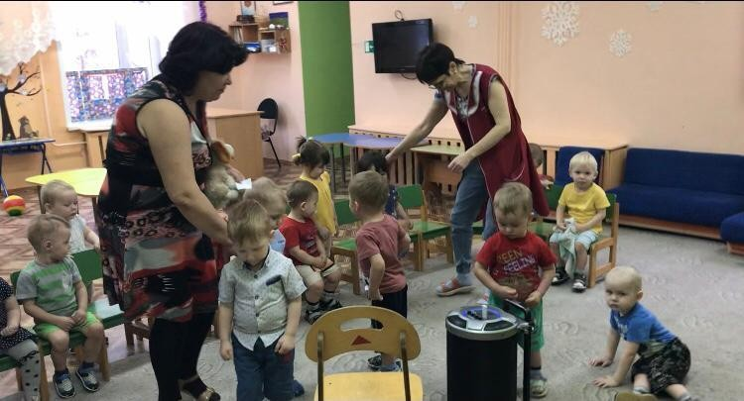
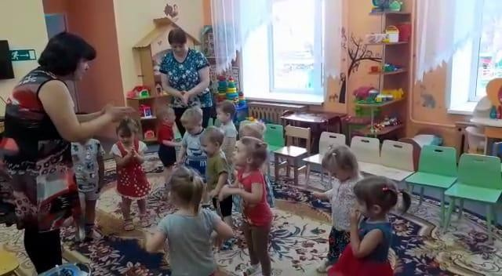
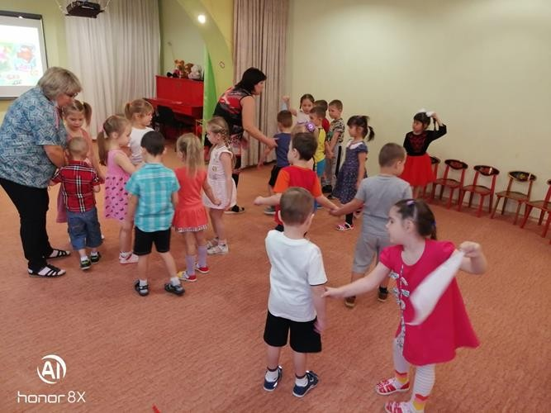
Согласно ФГОС дошкольного образования на первом месте
стоит развитие ребёнка как
творческой личности., активно проявляющей себя во всех в
идах деятельности.
Дошкольный возраст – уникальный период для приобретения свойств личности.
В это время закладывается её модель.
Театральная деятельность является источником развития чувств,
глубоких переживаний и открытий ребёнка
приобщает его к духовным ценностям.

Slide 10
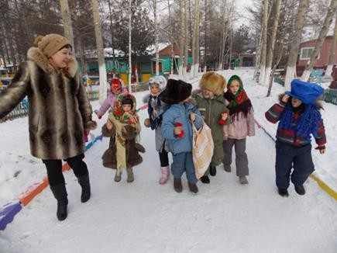
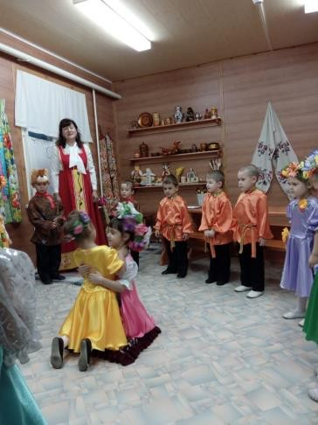
Самым значимым в воспитании ребёнка является
музыкально – театральная деятельность.
Театр это самый демократичный и доступный вид искусства для детей.
Он позволяет решить многие актуальные проблемы в педагогике.
Музыка же обладает силой афектного воздействия и играет важную роль
для всестороннего развития ребёнка.

Slide 11
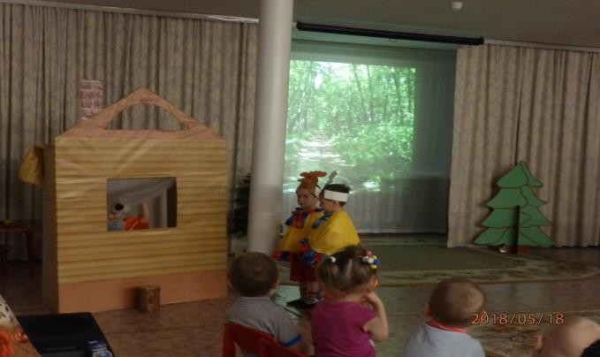
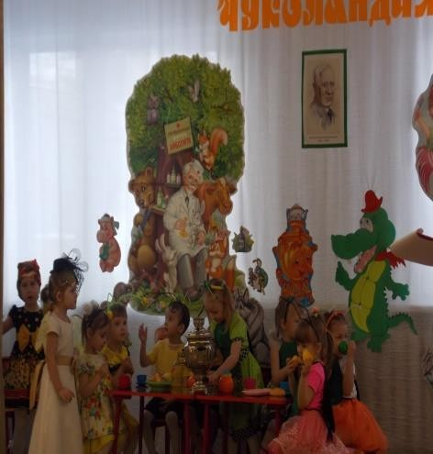
Мною разработана программа по развитию
музыкально – творческих способностей,
которую я дополнила сказкотерапией, театрализованной игрой
и логогритмикой.
Актуальность и новизна моей программы заключается в том,
что мы начинаем знакомиться с театром
с младшей группы
(инсценируем сказки)постепенно обогащая знания и усложняя репертуар.

Slide 12
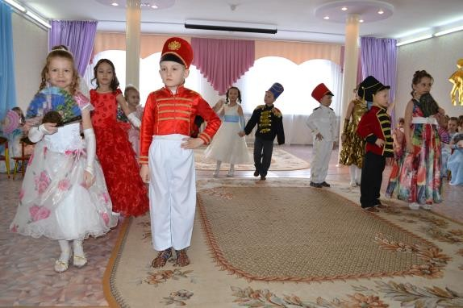
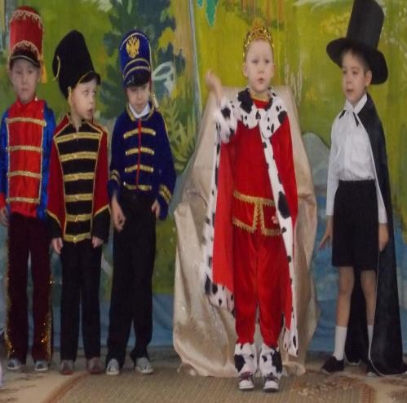
Участвуя в театральной деятельности дети знакомятся
с окружающим миром во всём многообразии
через образы, краски, звуки,
а умело поставленные вопросы заставляют их думать,
анализировать, делать выводы, обобщения.

Slide 13
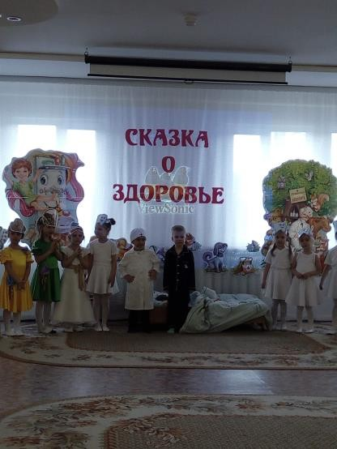
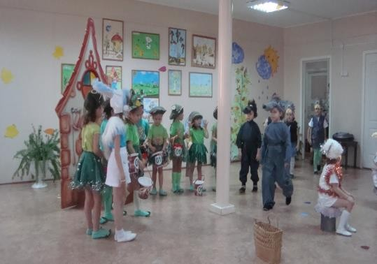

Slide 14
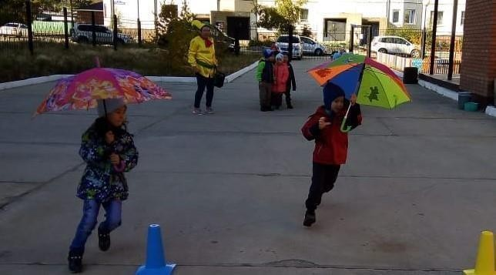
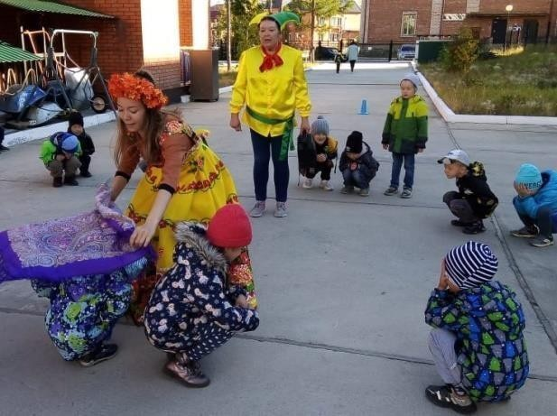

Slide 15
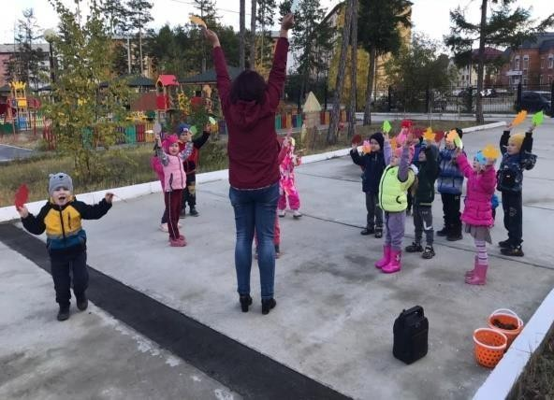
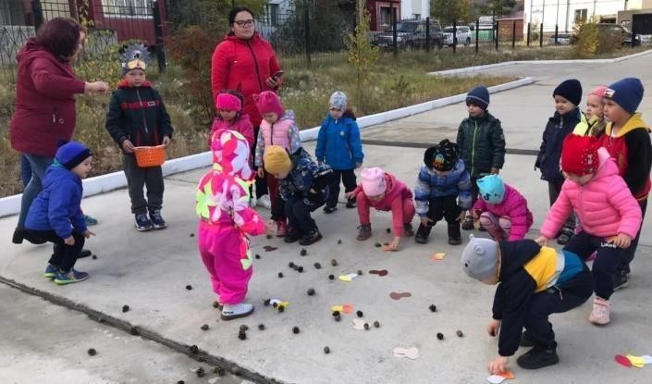

Slide 16
Спасибо
за
внимание

